Slide 1
Calculatorul
Proiect elaborat de:
Guzun Laura
Clasa a 10-a “D”

Slide 2
Cuprins:
Definitie
Istoria calculatorului
Dispozitive de intrare
Dispozitive de iesire
Clasificarea calculatoarelor
Generatii de calculatoare

Slide 3
Definitie:
Un calculator, numit si sistem de calcul, computer sau ordinator, este o masina de prelucrat date si informatii conform unei liste de instructiuni numita program. În zilele noastre calculatoarele se construiesc in marea majoritate din componente electronice si de aceea cuvantul „calculator” inseamna de obicei un calculator electronic.

Slide 4
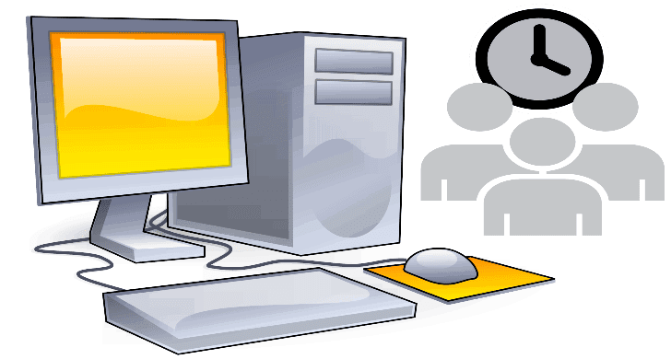

Slide 5
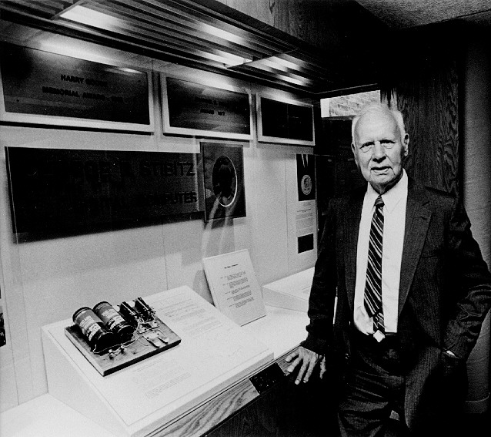
Istoria computrului:
1940 - apare primul computer, denumit pe scurt CNC (Complex Number Calculator), proiectat de catre cercetatorul american
George Robert Stibitz
si finalizat in cadrul
Bell Telephony
Laboratories;

Slide 6
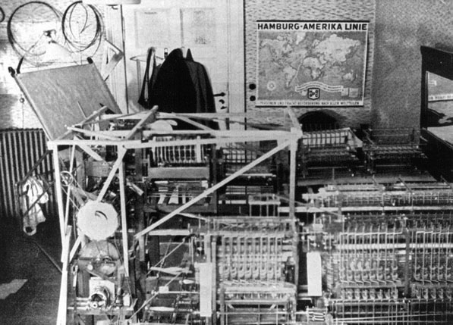
1941 - apare noul Z3 computer/Bombe, construit de catre inginerul german Konrad Zuse si
utilizat la
decriptarea
comunicatiilor
militare naziste;

Slide 7
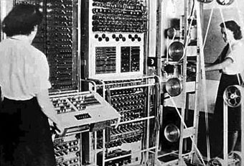
1944 - are loc inaugurarea Harvard Mark-1/Colossus - un calculator enorm, dimensionat si pozitionat intr-o incapere intreaga, utilizat ca si primul in scopuri legate de razboiul cu Germania;

Slide 8
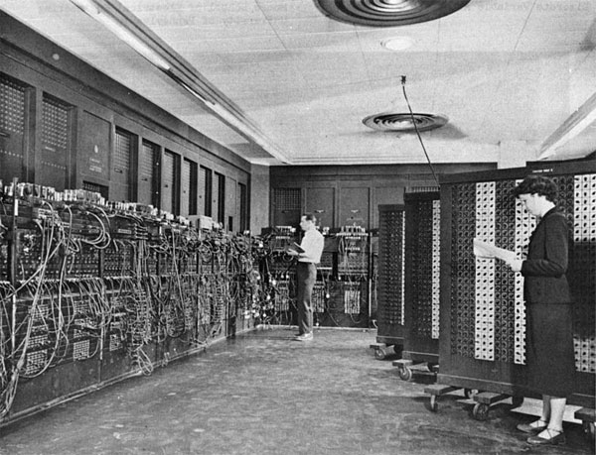
1946 - aparitia ENIAC/AVIDAC, computerul imbunatatit,
care lucra de
1.000 de ori
mai rapid decat
comtemporanii
sai

Slide 9
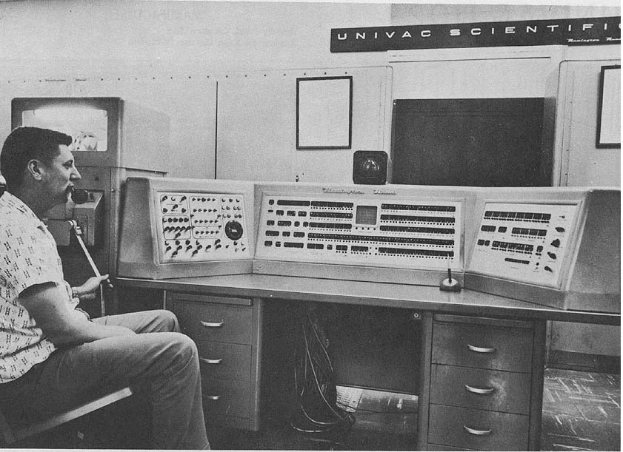
1950 - ERA 1101/SEAC/Pilot ACE devine
primul
computer
comercial

Slide 10
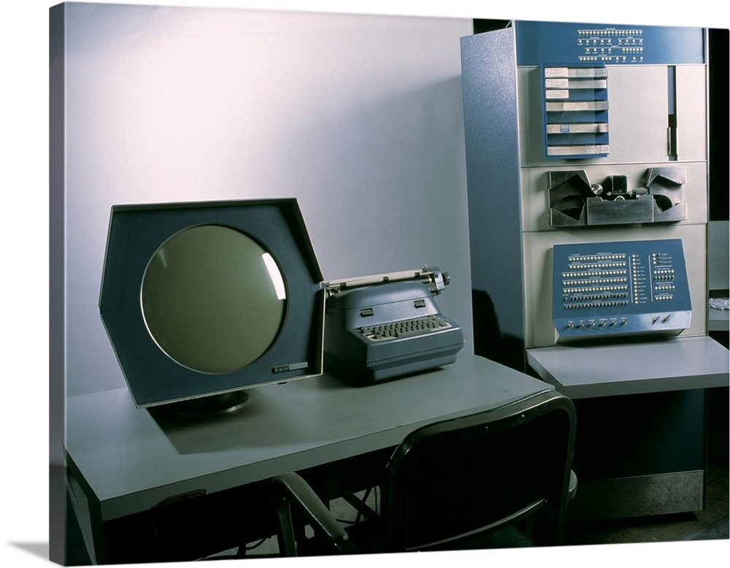
1960 - anul realizarii primului minicomputer: DEC PDP-1;

Slide 11
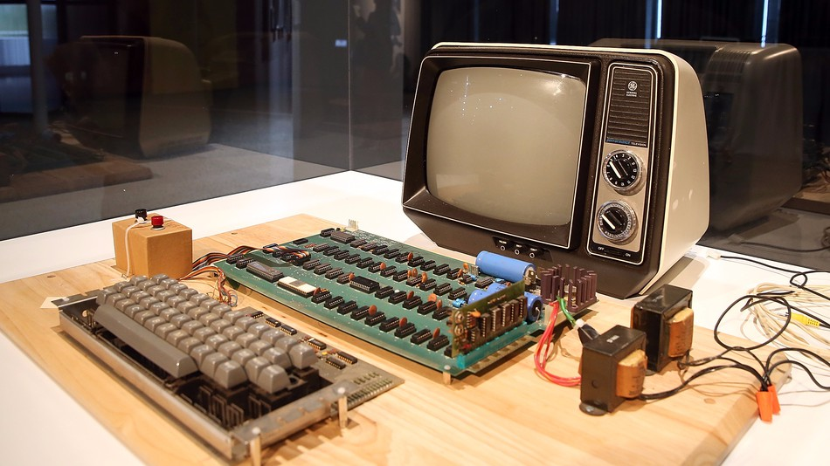
1976 - Steve Wozniak proiecteaza Apple I, pe care il vinde mai tarziu lui Steve Jobs

Slide 12
1985 - apare Comodor Amiga 1000, vandut cu 1.295 dolari (fara monitor), la vremea respectiva, care a demonstrat ca poate depasi capacitatile audio si video ale contemporanilor sai
1988 - NeXT este primul computer care avea incorporat un driver pentru inmagazinarea de date optice si un limbaj adecvat, menit sa simplifice programarea

Slide 13
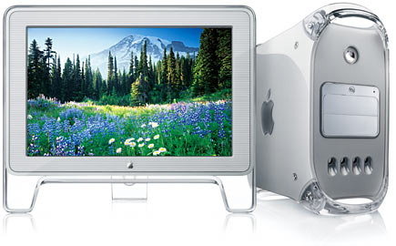
1999 - Apare PowerMac G4/AMD Athlon 750 MHz

Slide 14
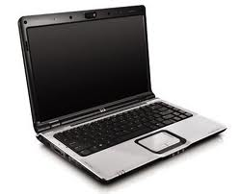
2001 - Mac OSX/Windows XP/Linux 2.4.0 isi face simtita prezenta, cu noua sa tripla versiune operativa

Slide 15
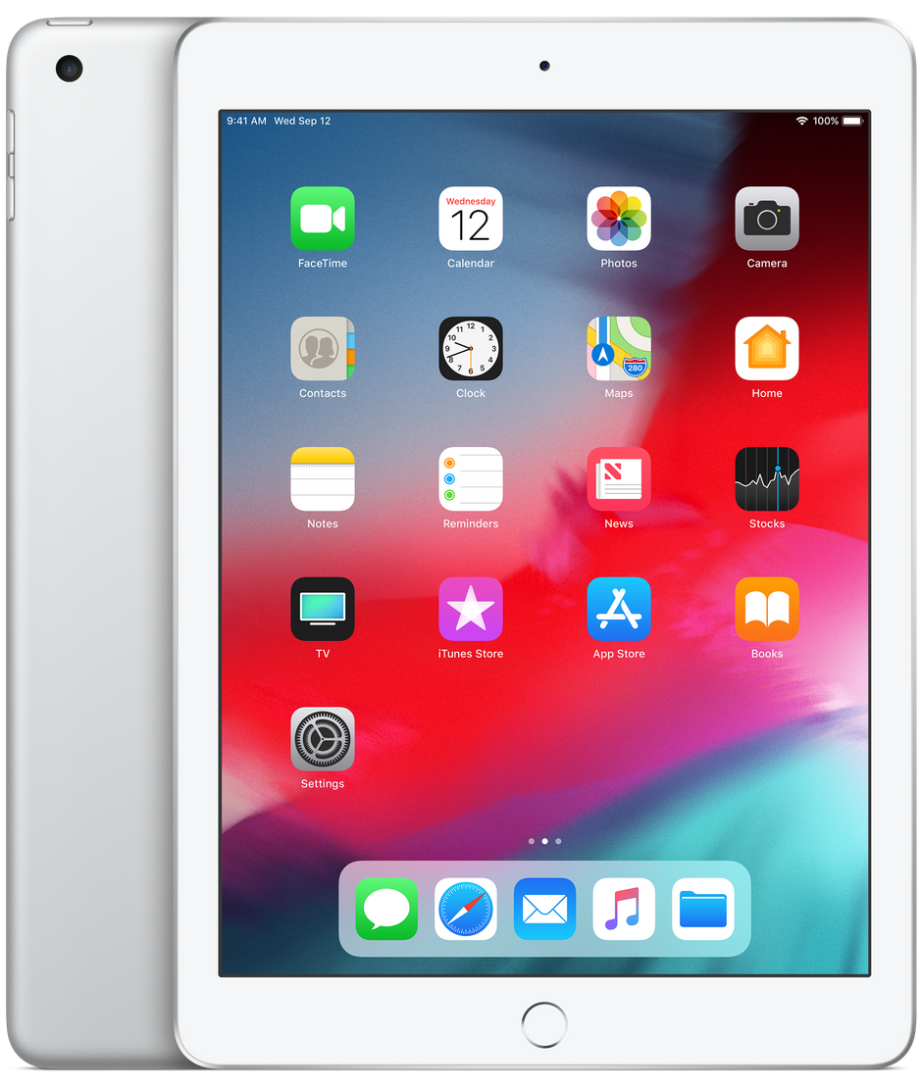
2010 -Apple creeaza
primul iPad, computerul
tableta care
realizeaza hibridul
ideal intre un
smartphone si
un laptop.

Slide 16

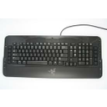
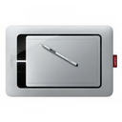
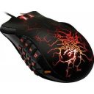
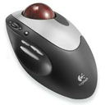
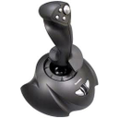
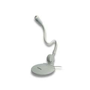
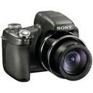
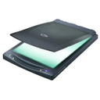
Dispozitive periferice de intrare
Tastatura | Mouse | Trackball | Tableta grafica+ Creion optic
Scanner | Joystick | Microfon | Aparat de fotografiat digital

Slide 17
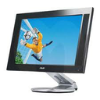
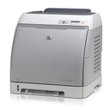
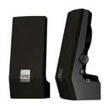
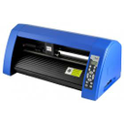
Dispozitive periferice de iesire
Monitor | Imprimanta cu laser | Plotter | DifuzoarePC

Slide 18
Clasificarea calculatoarelor:
calculatoare
Super
calculatoare
Macro
calculatoare
Mini
calculatoare
Micro
calculatoare

Slide 19
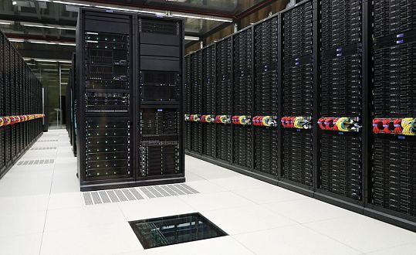
Supercalculatoarele:

Slide 20
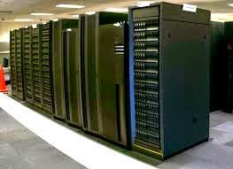
Macrocalculatoare:

Slide 21
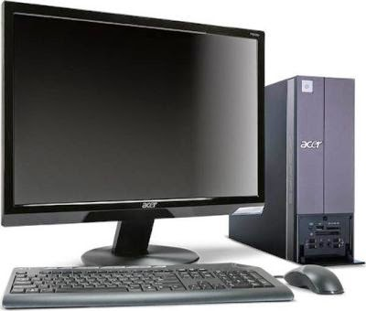
Minicalculatoare:

Slide 22
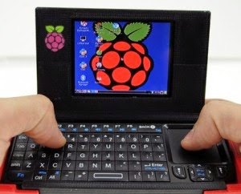
Microcalculatoare:

Slide 23
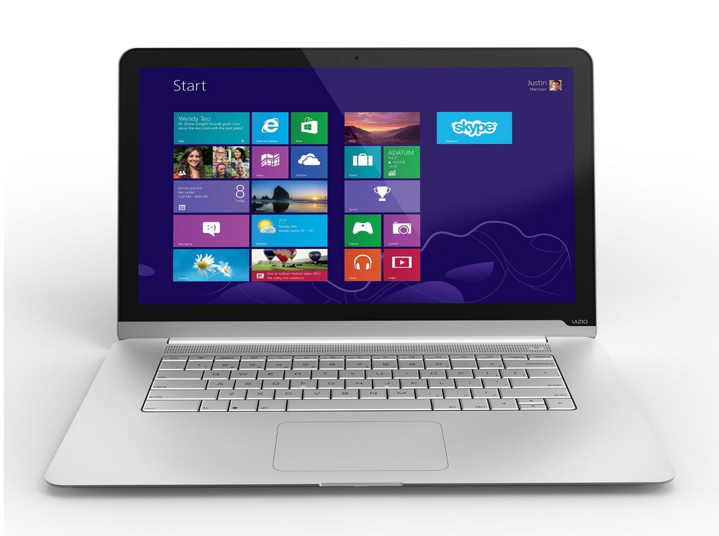
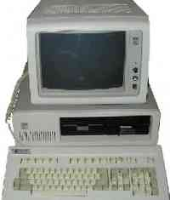
Generatii de calculatoare:
Dezvoltarea calculatoarelor a devenit exploziva, la mai puţin de zece ani intervenind cîte o schimbare care a fost interpretată drept apariţia unei noi generaţii de calculatoare.

Slide 24
Generaţia I (1946-1956) caracterizată prin :
Hardware: relee, tuburi electronice
Software: programe cablate, cod masină, limbaj de asamblare
Capacitate de memorie : 2 Kocteti
Viteză de operare : 10.000 de operatii/sec.
Calulatoare : ENIAC, UNIVAC, IBM

Slide 25
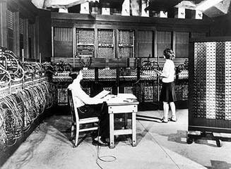

Slide 26
Generaţia a II–a (1957-1963) marcată de apariţia tranzistorului
Hardware: tranzistoare, memorii cu ferite, cablaj imprimat
Software : limbaj de nivel înalt ( Algol, Fortan)
Memorie : 32 Kocteţi
Viteza : 200.000 de instrucţiuni/sec
Calculatoare : IBM 7040, NCR501

Slide 27
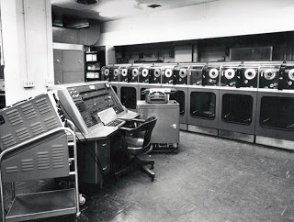

Slide 28
Generaţia a III–a (1964- 1981) caracterizată prin :
Hardware : circuite integrate ( la început pe scara redusă, apoi pe scara medie si largă ; scara de integrare se refera la numarul de componente electronice pe unitatea de suprafată ), cablaje imprimate multistrat , discuri magnetice, aparariţia primelor microprocesoare ;
Software : limbaje de nivel foarte înalt, programare orientate pe obiecte B.Pascal, programare structurate LISP, primele programe pentru grafică şi baze de date .
Memorie : 1÷2 Mocteţi ;
Viteza : 5.000.000 de operaţii/sec ;
Calculatoare : IBM 370 , FELIX
Comunicatii : Primele comunicaţii prin satelit, transmisia de date prin fibra optică.

Slide 29
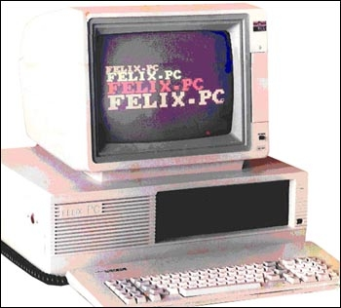

Slide 30
Generaţia a IV-a (1982-1989) caracterizată prin :
Hardware: circuite integrate pe scară foarte mare ( VLSI ) , sisteme distribuite de calcul, apar microprocesoarele de 16/32 biţi, primele elemente optice (discurile optice )
Software : Pachete de programe de largă utilizare, sisteme expert , sisteme de operare, se perfecţioneaza limbajele de programare orientate pe obiect, baze de date relationale
Memorie : 8÷10 Mocteţi
Viteza : 30 de milioane de instrucţiuni/sec
Caculatoare : INDEPENDENT, CORAL, IBM (apar mai multe versiuni)

Slide 31
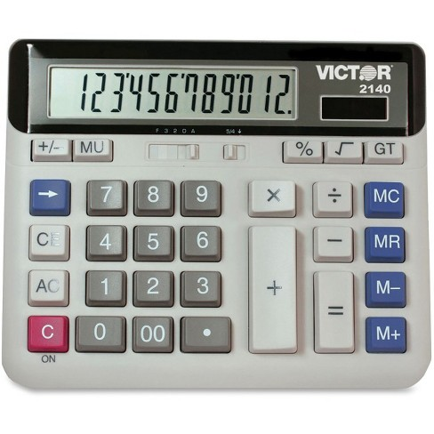

Slide 32
Generaţia a V-a (1991- 2002) în curs de dezvolatare:
Hardware : circuite integrate pe scara ultralargă ULSI ( proiectare circuite integrate 3D ), arhitecturi paralele, alte soluţii arhitecturale noi ( retele neurale etc. ), proiectele galiu-arsen .
Software : limbaje concurente,programare functională, prelucrare simbolică , baze de cunostiinţe, sisteme expert evoluate,programe de realitate virtuale, acum apar şi sistemele de operare windows. Aceasta perioada este marcată de apariţia internetului şi extinderea rapidă a acestei reţele mondiale.
Memorie : de la zeci,sute de Mocteti pînă la Gocteţi ;
Viteza : 1G de instructiuni /sec – 3 G de instrucţiuni/sec
Comunicaţiile: au atins un nivel nemaîintîlnit.. emisiile radio de ordinul GHz, reţele globale pe fibra optică , reţele de comunicare prin satelit.
Calculatoare : o gama foarte largă de calculatoare .

Slide 33
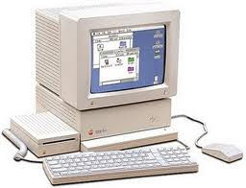

Slide 34
Multumec pentru atentie

Slide 35
Bibliografie:
https://ro.wikipedia.org/wiki/Calculator
http://www.ziare.com/internet-si-tehnologie/calculator/istoria-computerului-din-1939-pana-in-zilele-noastre-1076329
https://www.computerhope.com/issues/ch000984.htm
http://elearning.masterprof.ro/lectiile/informatica/lectie_01/dispozitive_periferice_de_intrare.html#
http://elearning.masterprof.ro/lectiile/informatica/lectie_01/dispozitive_periferice_de_ieire.html
http://licentainf.blogspot.com/p/clasificarea-calculatoarelor.html

